Slide 1

Comunicación Serie
Ing. Vega Maximiliano Leonel
Mail: maxvega@itba.edu.ar Laboratorio de Mecatrónica

Slide 2
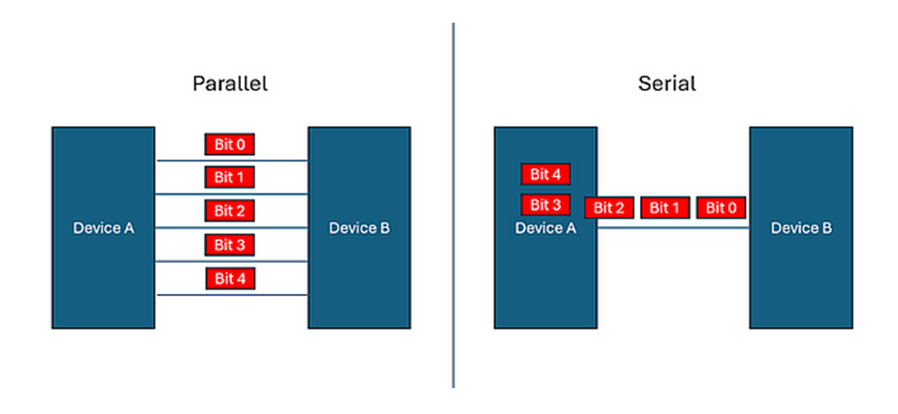
Comunicación Serie

Slide 3
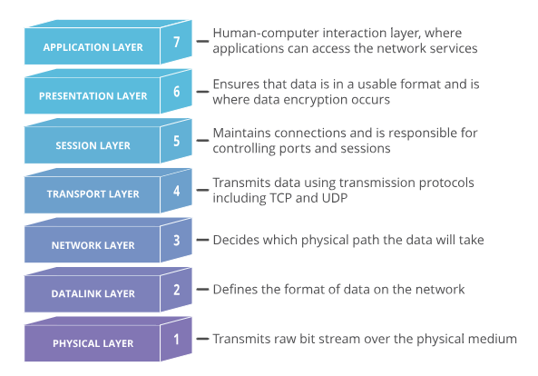
Modelo OSI

Slide 4
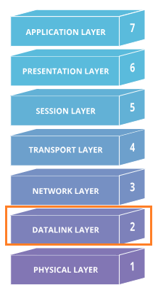
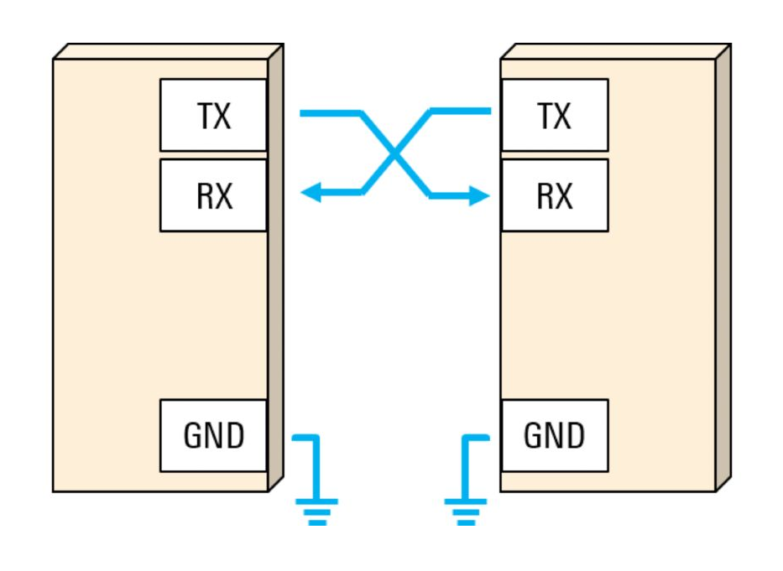
UART
Universal Asyncronous Receiver - Transmitter
No requiere señal de clock compartida
Cada dispositivo tiene su propio clock
Comunicación full-dúplex
Eléctrica
Ambos dispositivos deben estar apareados
Si el microcontrolador es de 3V3, también los es su UART
3 Cables:
TX → RX
RX ← TX
GND

Slide 5
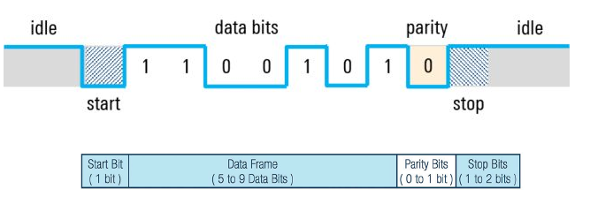
UART: Frame
Data Frames:
Start : 1 bit
Stop: 1 o 2 bits
Data: 5 a 9 bits
Parity:
Even: XOR
ODD: ~XOR
Baud - Rate
9600 [bps] → 9600 [bits] en un segundo
Tiempo de 1 bit → 104 [us]

Slide 6
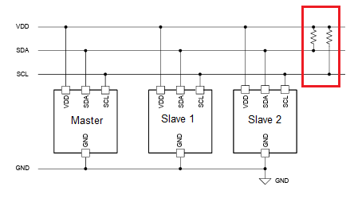
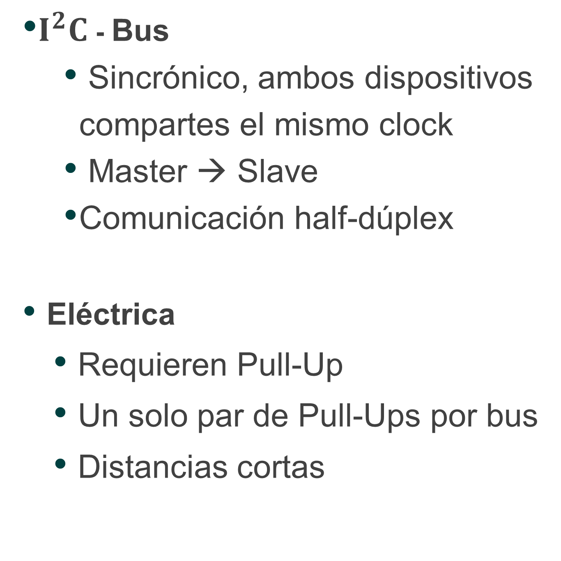
I2C
$I^{2}C$ - Bus
Sincrónico, ambos dispositivos compartes el mismo clock
Master → Slave
Comunicación half-dúplex
Eléctrica
Requieren Pull-Up
Un solo par de Pull-Ups por bus
Distancias cortas
4 Cables:
VDD
SDA
SCL
GND

Slide 7
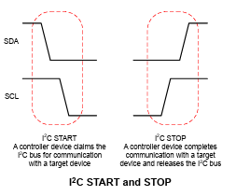
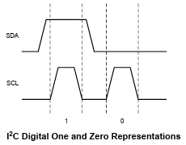
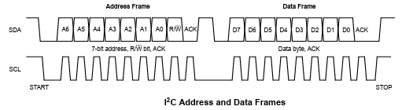
I2C: Frame

Slide 8
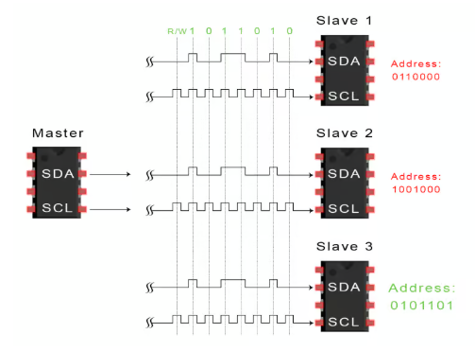
I2C: Master → ADDRESS

Slide 9
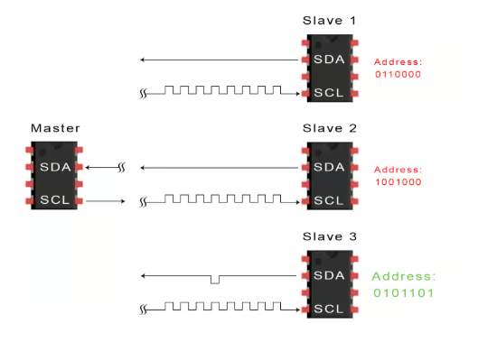
I2C: Slave → ACK

Slide 10
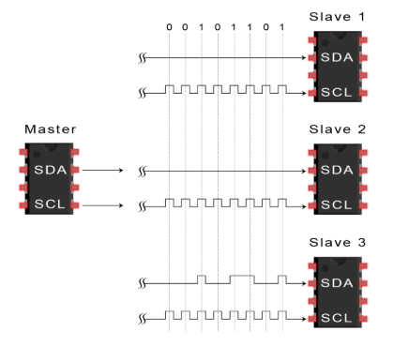
I2C: Master → DATA FRAME

Slide 11
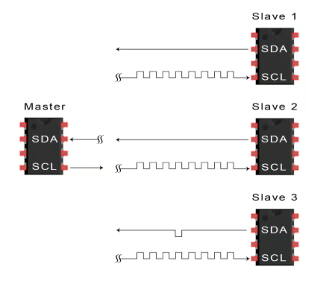
I2C: SLAVE → ACK

Slide 12
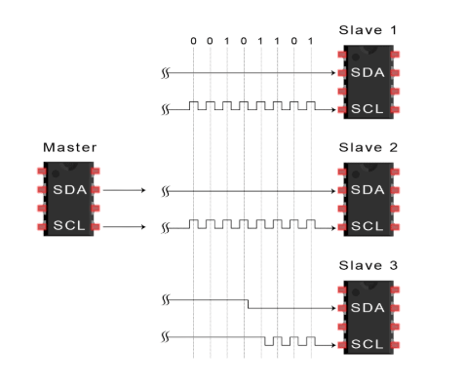
I2C: Master → STOP

Slide 13
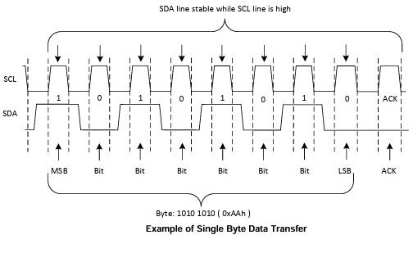
I2C: Examples

Slide 14
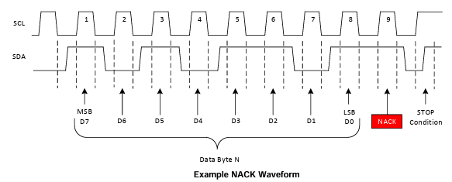
I2C: Ejemplos

Slide 15
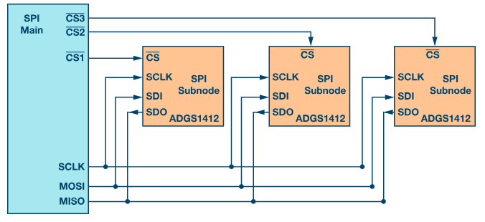
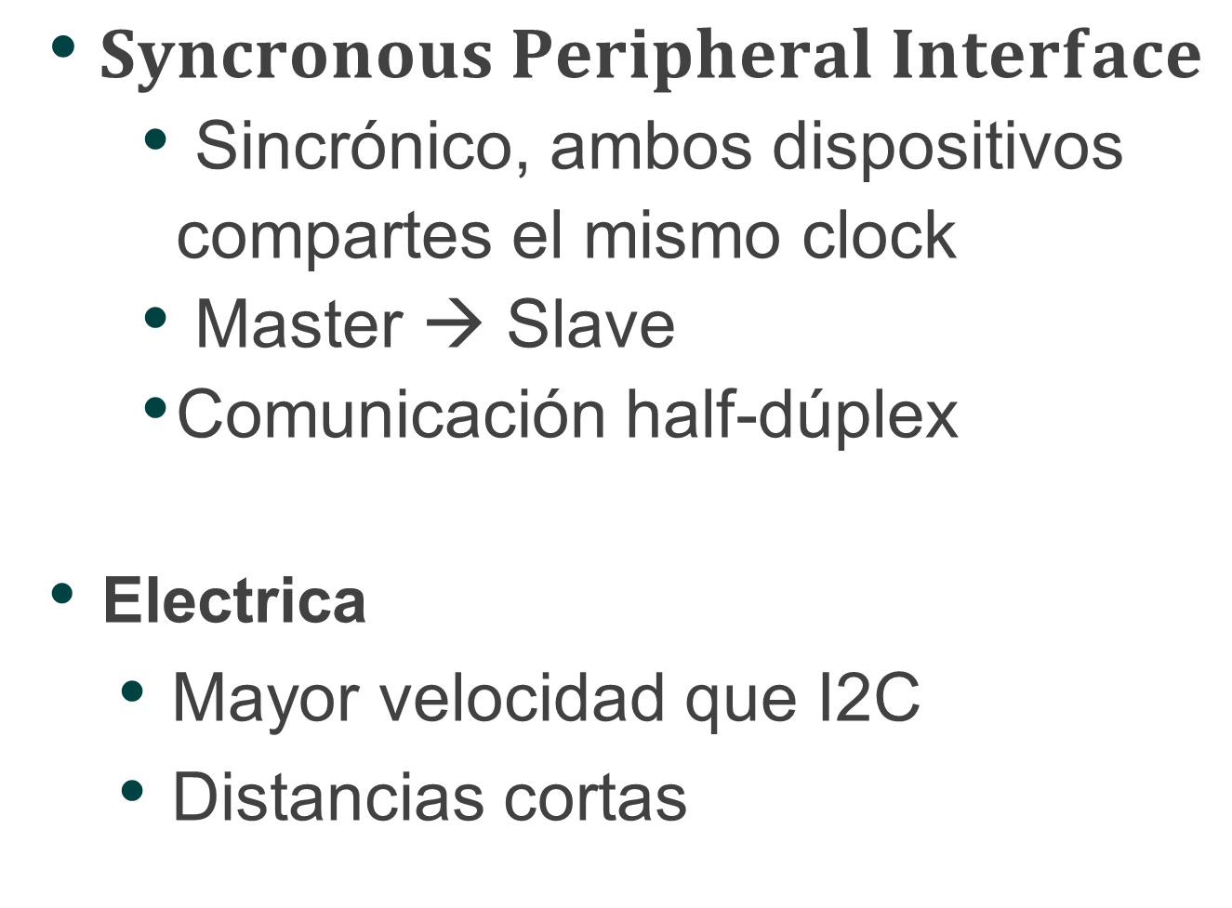
SPI
$Syncronous Peripheral Interface$
Sincrónico, ambos dispositivos compartes el mismo clock
Master → Slave
Comunicación half-dúplex
Electrica
Mayor velocidad que I2C
Distancias cortas
5 Cables:
CS
MOSI → SDI
MISO ← SDO
SCLK
GND

Slide 16
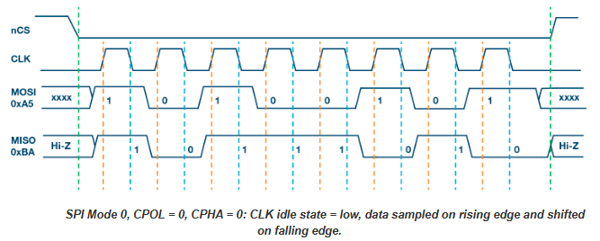
SPI: Ejemplos

Slide 17
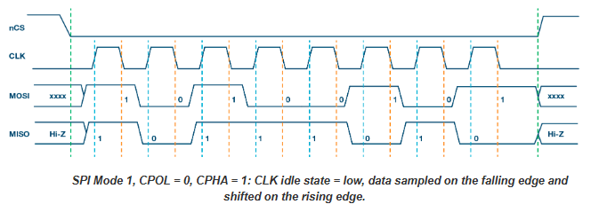
SPI: Ejemplos

Slide 18
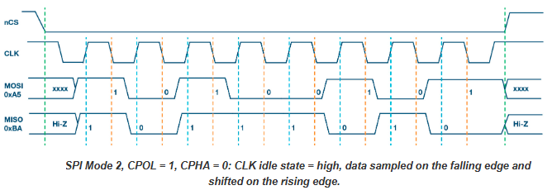
SPI: Ejemplos

Slide 19
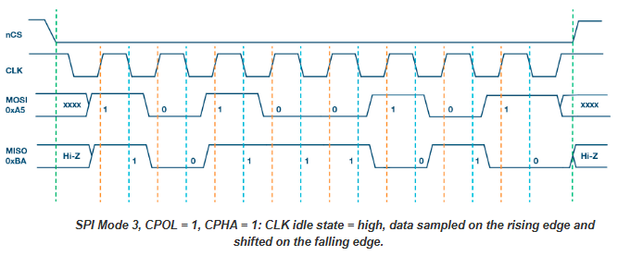
SPI: Ejemplos

Slide 20
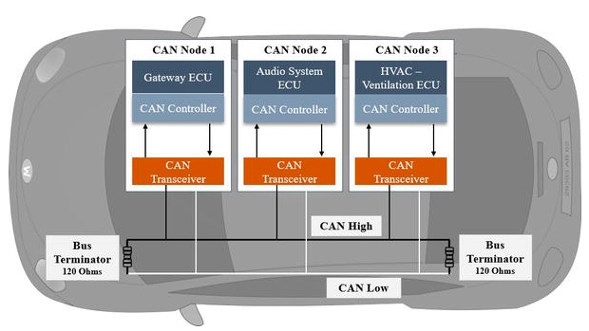
CAN-BUS

Slide 21
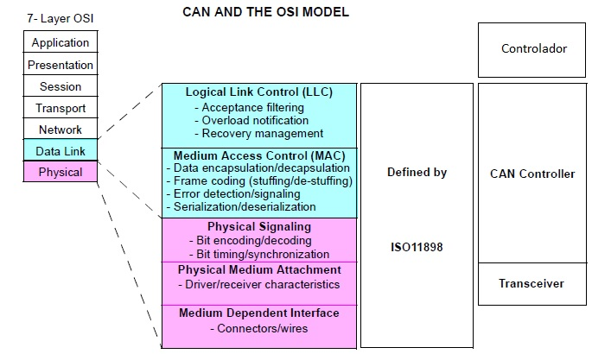
CAN-BUS: Modelo OSI

Slide 22
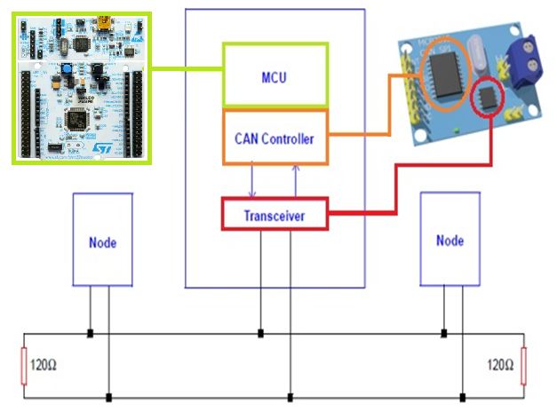
CAN-BUS: Implementación
MCU: STM32F401RE
Gestión de Datos
Lógica → Funciones
CAN CONTROLLER: MCP2515
Gestión del Protocolo
Tensión → Lógica
CAN TRANSCEIVER: TJA1050
Niveles Eléctricos
Diferencial, TX/RX

Slide 23
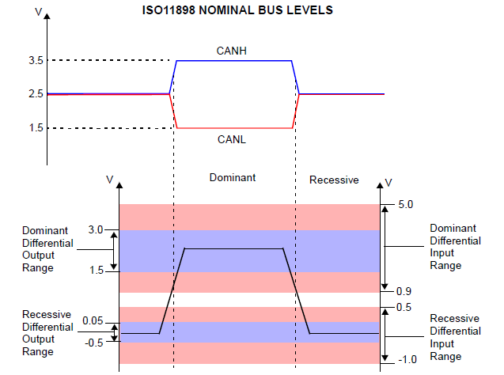
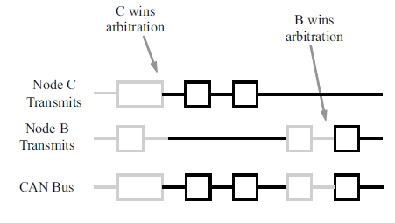
CAN-BUS: Señales y Arbitraje
1.5V< Vod < 3V → “0” Lógico
Vod = 2.5V → “1” Lógico
“0” : Dominante

Slide 24
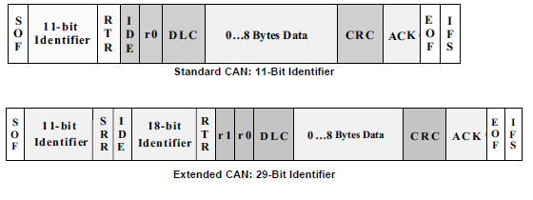
CAN-BUS: Frame
Menor Valor de ID → Mayor Prioridad
Frames:
Data Frame
Remote Frame
Error Frame
Overload Frame
Valid Frame
EOF = “0” Lógico → Error Frame

Slide 25
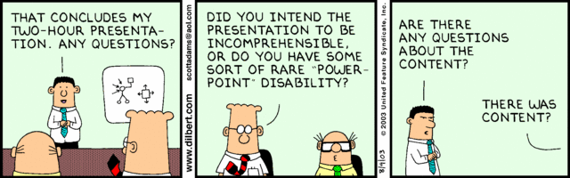
¿Dudas?

